Slide 1
ИСПОЛНЕНИЕ ОБЛАСТНОГО БЮДЖЕТА ЗА 2023 ГОД
отчет для граждан

Slide 2
Глоссарий
Бюджет (от старонормандского – кошель, сумка, кожаный мешок) – форма образования и расходования денежных средств, предназначенных для финансового обеспечения задач и функций государства и местного самоуправления.
Доходы бюджета – безвозмездные и безвозвратные поступления денежных средств в бюджет:
Налоговые доходы – поступления от уплаты налогов, установленных Налоговым кодексом РФ( налог на прибыль, налог на доходы физических лиц, налог на имущество организаций и др.);
Неналоговые доходы – поступления от уплаты пошлин и сборов, установленных законодательством РФ, доходы от использования государственного имущества, плата за негативное воздействие на окружающую среду, штрафы за нарушение законодательства и др.;
Безвозмездные поступления – поступления от других бюджетов бюджетной системы, граждан и организаций (межбюджетные поступления из федерального бюджета в виде дотаций, субвенций, субсидий, поступления от юридических и физических лиц).

Slide 3
Глоссарий
Виды межбюджетных трансфертов:
  - дотации (от латинского – дар, пожертвование) – предоставляются бюджету на безвозмездной и безвозвратной основе без установления направлений и (или) условий их использования.
  - субвенции (от латинского - приходить на помощь, помогать) – предоставляются бюджету в целях финансового обеспечения расходных обязательств муниципального образования, возникших при выполнении «переданных» ему государственных полномочий.
  - субсидии (от латинского – поддержка) - предоставляются бюджету в целях софинансирования расходных обязательств, возникающих при выполнении полномочий местного значения.
  - иные межбюджетные трансферты - предоставляются бюджету в целях софинансирования, в том числе в полном объеме, расходных обязательств, возникающих при выполнении государственных полномочий и полномочий местного значения.

Slide 4
Основные задачи и приоритетные направления бюджетной политики Липецкой области в 2023 году
Формирование гибкой и комплексной системы управления бюджетными расходами, увязанной с системой государственного стратегического управления, развитием государственных программ Липецкой области, учитывая финансовые ресурсы на реализации Указов Президента Российской Федерации от 7 мая 2018 г. № 204 «О национальных целях и стратегических задачах развития Российской Федерации на период до 2024 года» и от 21 июля 2020 года № 474 «О национальных целях развития Российской Федерации на период до 2030 года».
Ограничение бюджетного дефицита до уровня не более 10 процентов от суммы доходов бюджета без учета объема безвозмездных поступлений.
Улучшение условий жизни населения Липецкой области, адресное решение социальных проблем, повышение качества государственных и муниципальных услуг.
Повышение эффективности бюджетных расходов и устойчивости бюджета за счет выявления и сокращения неэффективных затрат, концентрации ресурсов на приоритетных направлениях развития и выполнении публичных обязательств, совершенствования процедур предварительного и последующего контроля.

Slide 5
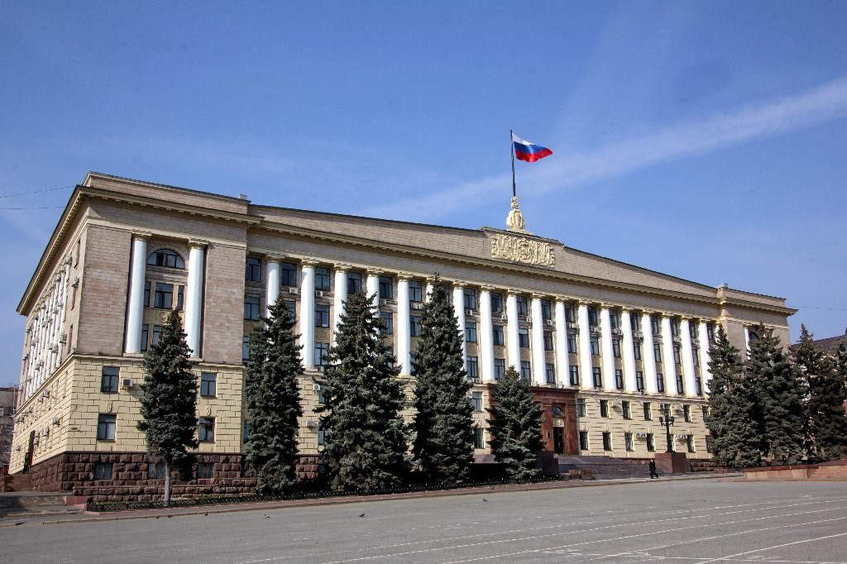
Деятельность органов власти
Органами государственной власти области последовательно проводится налоговая политика, направленная на создание комфортных налоговых условий для реализации инвестиционных проектов, развития малого предпринимательства, расширения потенциала региональной экономики.
Основными приоритетами налоговой политики области в 2023-2025 годах являются совершенствование стимулирующих налоговых льгот для организаций, вкладывающих средства в экономику региона, принятие мер государственной поддержки субъектов малого и среднего предпринимательства, сохранение социальных налоговых льгот, отмена неэффективных налоговых льгот.
Органами исполнительной власти области и местного самоуправления совместно с контролирующими органами проводятся мероприятия по увеличению налогооблагаемой базы и повышению собираемости доходов - пресечение нарушений трудового и налогового законодательства, улучшение качества налогового администрирования, сокращение задолженности по налоговым и неналоговым платежам в бюджет области.

Slide 6
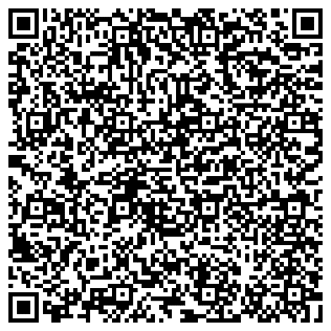
ОЦЕНКА КАЧЕСТВА УПРАВЛЕНИЯ РЕГИОНАЛЬНЫМИ ФИНАНСАМИ
Липецкая область по результатам проведенной
Министерством финансов Российской Федерации оценки качества управления региональными финансами за 2022 год отнесена к субъектам Российской Федерации с
высоким качеством
управления региональными финансами

Slide 7
ПОКАЗАТЕЛИ СОЦИАЛЬНО-ЭКОНОМИЧЕСКОГО РАЗВИТИЯ ЛИПЕЦКОЙ ОБЛАСТИ
Наименование показателя | 2023 год (план) | 2023 год (факт) | Прогноз
 |  |  | 2024 год | 2025 год | 2026 год
Валовой региональный продукт, млн. руб. | 850 250,03 | 850 250,03 | 916 636,09 | 975 906,71 | 1 039 060,95
Прибыль прибыльных организаций, млн. руб. | Х | 378 069,11 | Показатель не прогнозируется
Среднегодовая численность, чел. | Х | 1 121 431 | Х | Х | Х
Численность на 01.01.2024, чел. | Х | 1 116 600 | Х | Х | Х
Индекс потребительских цен на товары и услуги (декабрь 2023г к декабрю 2022г), % | 107 | 106,7 | 104,8 | 104,3 | 104,3
Уровень регистрируемой безработицы, % | 0,4 | 0,3 | 0,4 | 0,4 | 0,4
Уровень безработицы по МОТ, % | 3,8 | 2,7 | 3,3 | 3,3 | 3,2
Среднемесячная заработная плата, руб. | 52 363 | 52 691 | 57 495 | 61 405 | 65 335
Прожиточный минимум, руб./мес. | 11 931 | 11 931 | 12 826 | 14 046 | 15 496
Объемы жилищного строительства, кв. м | 762 000 | 770 887 | 795 000 | 800 000 | 820 000

Slide 8
Основные характеристики областного бюджета 2023 года
План
ДОХОДЫ
Факт
88 290,1 млн. руб.
131,1%
115 738,6 млн. руб.
в том числе межбюджетные трансферты из федерального бюджета
22 313,1 млн. руб.
22 285,4 млн. руб.
РАСХОДЫ
118 044,9 млн. руб.
90,5%
106 846,5 млн. руб.
37 162,2 млн. руб.
в том числе межбюджетные трансферты, перечисленные нижестоящим бюджетам
34 666,0 млн. руб.
профицит 8 892,1 млн. руб.
Уровень долговой нагрузки по Липецкой области характеризуется отношением объема государственного долга
к общему объему доходов областного бюджета без учета безвозмездных поступлений.
По состоянию на 01.01.2024 года данный показатель составляет 17,9%
Сведения об объеме государственного долга
№ п/п | Вид долгового обязательства | Факт на 01.01.2023 г. тыс. руб. | Факт на 01.01.2024 г. тыс. руб.
1 | Государственные ценные бумаги Липецкой области | 3 700 000,0 | 2 400 000,0
2 | Бюджетные кредиты, привлеченные в областной бюджет от других бюджетов бюджетной системы Российской Федерации | 9 485 585,6 | 14 173 927,1
3 | Государственные гарантии Липецкой области | 69 232,0 | -
 | Всего | 13 254 817,6 | 16 573 927,1

Slide 9
ИСПОЛНЕНИЕ ОБЛАСТНОГО БЮДЖЕТА ПО ДОХОДАМ
Наименование доходного источника | Исполнено в 2022 году млн. руб. | Утвержденные бюджетные назначения 2023 года млн. руб. |  | Исполнено в 2023 году млн. руб. | Процент исполнения плана 2023 года | Темп роста к 2022 году, %
ДОХОДЫ БЮДЖЕТА - ВСЕГО | 93 549,5 | 88 290,1 |  | 115 738,6 | 131,1 | 123,7
в том числе:
Налог на прибыль организаций | 26 748,7 | 25 481,0 | 44 089,9 |  | 173,0 | 164,8
Налог на доходы физических лиц | 15 857,1 | 15 919,9 | 17 954,9 |  | 112,8 | 113,2
Акцизы по подакцизным товарам (продукции), производимым на территории Российской Федерации | 11 861,5 | 11 099,3 | 13 750,7 |  | 123,9 | 115,9
Налоги на совокупный доход | 2 498,3 | 2 382,3 | 2 646,1 |  | 111,1 | 105,9
Налог на имущество организаций | 6 477,1 | 6 500,0 | 5 955,4 |  | 91,6 | 91,9
Транспортный налог | 1 360,5 | 1 330,0 | 1 387,9 |  | 104,4 | 102
Безвозмездные поступления | 21 252,5 | 23 255,2 | 23 180,1 |  | 99,7 | 109,1
в том числе:
Дотации | 721,9 | 699,0 | 699,0 |  | 100 | 96,8
Субсидии | 10 631,5 | 15 385,8 | 15 310,1 |  | 99,5 | 144
Субвенции | 2 654,3 | 1 828,9 | 1 788,7 |  | 97,8 | 67,4
Иные межбюджетные трансферты | 5 199,0 | 4 399,3 | 4 487,6 |  | 102 | 86,3

Slide 10
ИСПОЛНЕНИЕ ОБЛАСТНОГО БЮДЖЕТА ПО ДОХОДАМ ЗА 2023 ГОД
Структура доходов областного бюджета 115 738,6 млн. руб.

Slide 11
Межбюджетные трансферты, поступившие из федерального бюджета в 2023 году
 | млн. руб.
Всего межбюджетных трансфертов | 22 285,4
в том числе:
дотации | 699,0
субвенции | 1 788,7
субсидии | 15 310,1
иные межбюджетные трансферты | 4 487,6
из них:
поддержка сельского хозяйства | 3 134,1
поддержка здравоохранения | 3 093,0

Slide 12
Исполнение областного бюджета по расходам по разделам классификации расходов бюджета за 2023 год
Раздел | Наименование раздела | Исполнено в 2022 году, млн. руб. | Утвержденные бюджетные назначения 2023 года, млн. руб. | Исполнено в 2023 году, млн. руб. | Процент исполнения плана 2023 года | Темп роста к 2022 году, %
 | РАСХОДЫ ВСЕГО | 98 158,9 | 118 044,9 | 106 846,5 | 90,5 | 108,9
01 | ОБЩЕГОСУДАРСТВЕННЫЕ ВОПРОСЫ | 3 679,5 | 8 009,9 | 4 263,9 | 53,2 | 115,9
02 | НАЦИОНАЛЬНАЯ ОБОРОНА | 68,4 | 221,7 | 219,3 | 98,9 | 320,6
03 | НАЦИОНАЛЬНАЯ БЕЗОПАСНОСТЬ И ПРАВООХРАНИТЕЛЬНАЯ ДЕЯТЕЛЬНОСТЬ | 1 335,4 | 1 563,8 | 1 518,6 | 97,1 | 113,7
04 | НАЦИОНАЛЬНАЯ ЭКОНОМИКА | 23 462,4 | 28 999,9 | 26 706,8 | 92,9 | 113,8
05 | ЖИЛИЩНО-КОММУНАЛЬНОЕ ХОЗЯЙСТВО | 6 392,7 | 8 550,4 | 5 940,3 | 69,5 | 92,9
06 | ОХРАНА ОКРУЖАЮЩЕЙ СРЕДЫ | 625,5 | 1 062,8 | 1 057,7 | 99,5 | 169,1
07 | ОБРАЗОВАНИЕ | 18 962,0 | 21 370,9 | 21 014,2 | 98,3 | 110,8
08 | КУЛЬТУРА, КИНЕМАТОГРАФИЯ | 1 783,0 | 2 014,3 | 2 002,8 | 99,4 | 112,3
09 | ЗДРАВООХРАНЕНИЕ | 11 784,0 | 14 019,8 | 13 569,4 | 96,8 | 115,2
10 | СОЦИАЛЬНАЯ ПОЛИТИКА | 21 669,5 | 23 898,5 | 23 428,9 | 98,0 | 108,1
11 | ФИЗИЧЕСКАЯ КУЛЬТУРА И СПОРТ | 1 727,7 | 1 905,8 | 1 505,2 | 79,0 | 87,1
12 | СРЕДСТВА МАССОВОЙ ИНФОРМАЦИИ | 245,4 | 235,2 | 234,6 | 99,7 | 95,6
13 | ОБСЛУЖИВАНИЕ ГОСУДАРСТВЕННОГО ДОЛГА | 357,3 | 384,9 | 331,2 | 86,0 | 92,7
14 | МЕЖБЮДЖЕТНЫЕ ТРАНСФЕРТЫ | 6 066,2 | 5 806,4 | 5 053,5 | 87,0 | 83,3

Slide 13
Исполнение областного бюджета по расходам за 2023 год
всего
106 846,5 млн. руб.

Slide 14
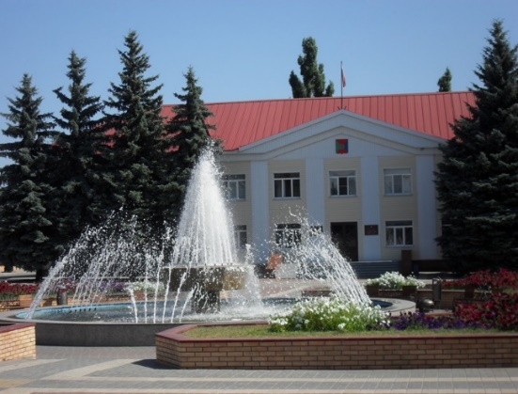
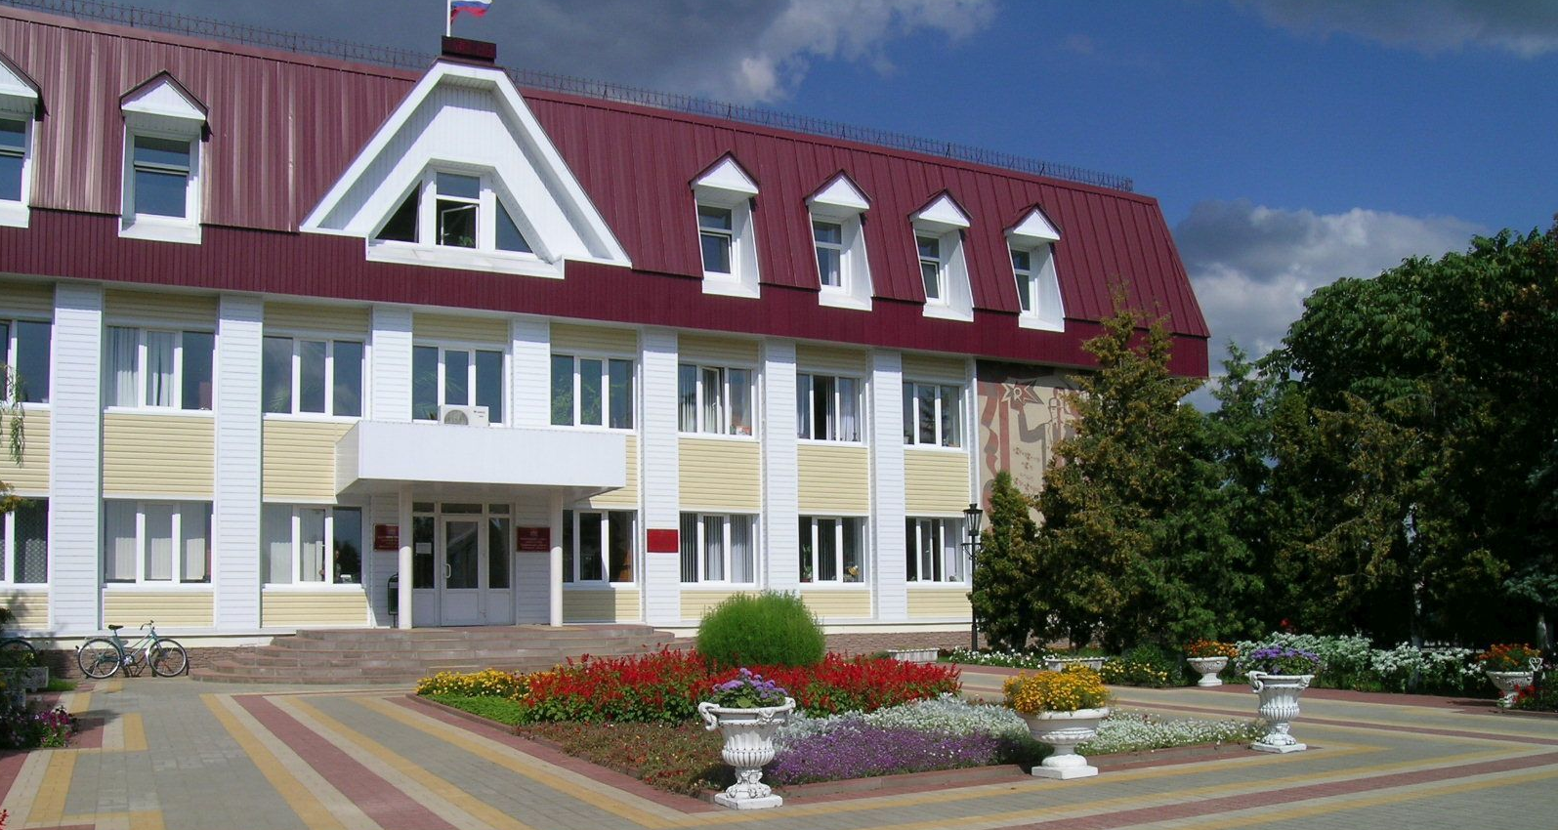
Финансовая помощь бюджетам муниципальных образований в 2023 году – 34 665,9 млн. руб.

Slide 15
Меры социальной поддержки, предоставляемые гражданам из областного бюджета в 2023 году (1)
млн. руб.
Меры социальной поддержки, предоставляемые гражданам из областного бюджета | План | Исполнение | % исполнения
Социальные гарантии семьям с детьми | 4 316,1 | 4 272,7 | 99,0
Меры социальной поддержки приемным и опекунским семьям | 376,0 | 361,0 | 96,0
Социальная поддержка детей-сирот | 149,3 | 143,9 | 96,4
Меры социальной поддержки школьников и студентов | 1 101,0 | 1 005,0 | 91,3
Меры социальной поддержки региональным льготникам (ветераны труда, ветераны труда Липецкой области, труженики тыла, репрессированные и реабилитированные гражданам) и федеральным льготникам | 2 264,2 | 2 220,2 | 98,1
Меры социальной поддержки малоимущих граждан | 1 558,6 | 1 542,5 | 99,0
Меры социальной поддержки пожилых граждан | 170,8 | 168,0 | 98,4
Региональные доплаты к пенсии | 321,9 | 321,2 | 95,8

Slide 16
Меры социальной поддержки, предоставляемые гражданам из областного бюджета в 2023 году (2)
млн. руб.
Меры социальной поддержки, предоставляемые гражданам из областного бюджета | План | Исполнение | % исполнения
Меры социальной поддержки студентам, обучающимся по медицинскому профилю | 80,0 | 76,6 | 99,8
Льготы по оплате жилья, коммунальных услуг, работникам социально-культурной сферы на селе, меры социальной поддержки медицинских работников | 242,0 | 224,1 | 92,6
Меры социальной поддержки по линии здравоохранения | 1 762,5 | 1 757,3 | 99,7
Организация летнего отдыха, оздоровление детей | 253,3 | 253,2 | 100,0
Льготный проезд региональным льготникам и инвалидам | 286,4 | 281,7 | 98,4
Социальная помощь отдельным категориям граждан | 189,3 | 187,8 | 99,2
Меры социальной поддержки участникам специальной военной операции и членам их семей | 475,8 | 397,3 | 83,5
ВСЕГО | 13 547,2 | 13 212,6 | 97,5

Slide 17
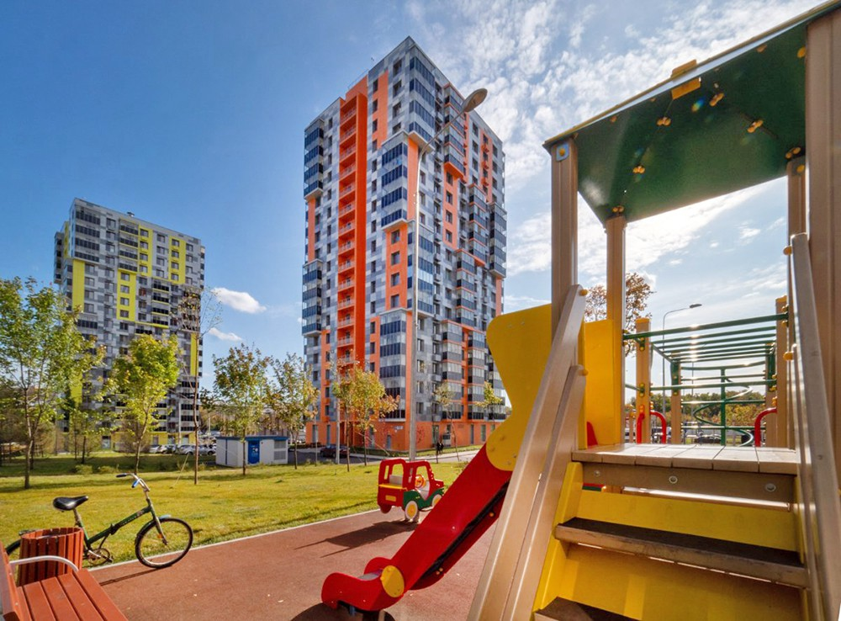
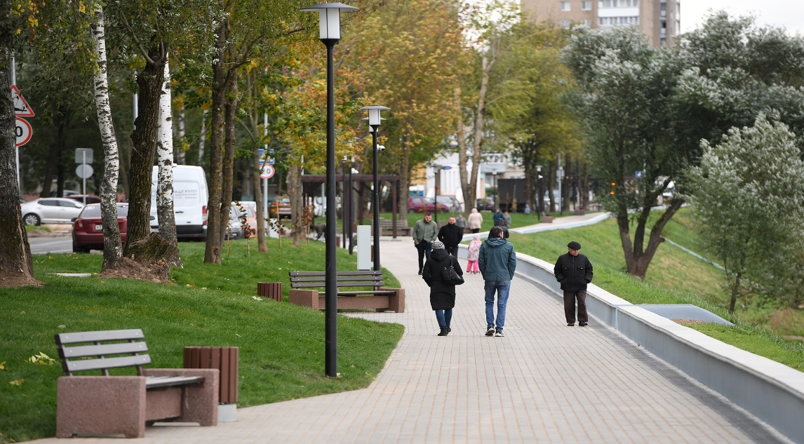
Национальный проект
ЖИЛЬЕ И ГОРОДСКАЯ СРЕДА в 2023 г
Наименование раздела, подраздела | План, млн. руб. | Исполнение, млн. руб. | % исполнения
ЖИЛИЩНО-КОММУНАЛЬНОЕ ХОЗЯЙСТВО | 8550,4 | 5940,3 | 69,5
в том числе
Жилищное хозяйство | 585,6 | 579,8 | 99,0
Коммунальное хозяйство | 6014,8 | 3695,9 | 61,4
Благоустройство | 1511,9 | 1232,1 | 81,5
Другие вопросы в области ЖКХ | 438,1 | 432,5 | 98,7

Slide 18

Обеспечение жилыми помещениями детей-сирот и детей, оставшихся без попечения родителей
млн. руб.
Наименование | 2022 год | 2023 год | Динамика роста к 2022 году, %
Приобретение и строительство жилья | 532,90 | 476,4 | 90,0
федеральные средства | 61,3 | 70,4 | 114,8
областные средства | 471,6 | 406,0 | 86,7
Социальные выплаты на приобретение жилья | 85,0 | 345,1 | 406,0
Итого | 617,9 | 821,5 | 133,7
Справочно: количество приобретенных квартир, шт. | 231 | 292 | 126,4

Slide 19

Обеспечение населения Липецкой области качественным жильем, социальной инфраструктурой и услугами ЖКХ в 2023 году
Подпрограммы | приобретение и строительство жилья |  | выплаты в связи с рождением ребенка
 | млн. руб. | количество человек (семей), получивших выплаты | млн. руб. | количество человек (семей), получивших выплаты
О государственной поддержке в обеспечении жильем молодых семей | 211,0 | 113 | 211,0 | 279
Ипотечное жилищное кредитование | 36,0 | 64 | 49,5 | 91
Свой Дом – работники бюджетной сферы | 84,3 | 76 | 25,5 | 32
Свой Дом – многодетная семья | 2,1 | 1 | X
Свой Дом | 24,8 | 125 | X

Slide 20
Жилищно-коммунальное хозяйство
Капремонт общего имущества многоквартирных домов -
2 321,0 млн. руб., в т. ч. за счет областного бюджета - 100,0 млн. руб., за счет собственников – 2 221,0 млн. руб.
Формирование современной городской среды – 1 170,5 млн. руб.
Водоснабжение и водоотведение – 5 963,1 млн. руб., в т. ч. областной бюджет - 2 588,5 млн. руб., федеральный – 1 346,5 млн. руб., средства ФРТ – 1 132,8 млн. руб., специального казначейского кредита – 895,2 млн. руб.
Стимулирование жилищного строительства – 1 121,6 млн. руб., в т. ч. федеральный бюджет – 1 064,2 млн. руб., областной – 57,4 млн. руб.
240 домов
112 общественных пространств

Slide 21

ЗДРАВООХРАНЕНИЕ
Финансирование здравоохранения в 2023 году, млн. руб.
Наименование | План | Исполнение | % исполнения
ВСЕГО | 14 019,8 | 13 569,4 | 96,8
в том числе:
Стационарная медицинская помощь | 6 609,5 | 6 526,3 | 98,7
Амбулаторная помощь | 2 581,8 | 2 538,4 | 98,3
Скорая медицинская помощь | 105,7 | 105,1 | 99,4
Санаторно-оздоровительная помощь | 232,4 | 230,4 | 99,1
Заготовка, переработка, хранение и обеспечение безопасности донорской крови и ее компонентов | 208,9 | 208,9 | 100,0
Другие вопросы в области здравоохранения | 4 281,4 | 3 960,2 | 92,5

Slide 22

ЗДРАВООХРАНЕНИЕ
Модернизация объектов здравоохранения в 2023 году
млн. руб.
Реконструкция
5 стационаров, 5 поликлиник, санаторий "Лесная сказка", здание судмедэкспертизы | 131,1
Капитальный ремонт
28 подразделений стационаров, 23 отделения поликлиник | 460,9
Информатизация
Приобретение 149 автоматизированных рабочих мест и 6 серверов | 11,7
Укрепление материально- технической базы
Оснащение высокотехнологичным оборудованием - 63 единицы, автотранспортом - 56 единиц | 135,0
Введение в эксплуатацию 11 резервных источников питания | 52,9

Slide 23

ЗДРАВООХРАНЕНИЕ
Ресурсное обеспечение в 2023 году
Подушевое финансирование в расчете на одного жителя – 20 810 руб., в т. ч. бюджет – 6418 руб., средства ОМС – 14 392 руб.
Финансирование сети подведомственных учреждений – 23 437,8 млн. руб., в т. ч. бюджет – 228,9 млн. руб., ОМС – 16 208,9 млн. руб.
Обеспечение льготными лекарствами – 1 554,8 млн. руб., в т. ч. за счет средств областного бюджета – 1 143,3 млн. руб., за счет средств федерального бюджета – 411,5 млн. руб.
Зубопротезирование льготных категорий граждан – 99,7 млн. руб.
Лечение пациентов за пределами области – 14,0 млн. руб.

Slide 24

СЕЛЬСКОЕ ХОЗЯЙСТВО
В 2023 году объем господдержки предприятий АПК составил 3,6 млрд. руб., в т. ч. 0,5 млрд. руб. – средства областного бюджета, 3,1 млрд. руб. – федерального. Из низ на поддержку малых форм хозяйствования направлено 333,5 млн. руб.
В сравнении с 2022 годом объем господдержки вырос на 3%.
В рамках госпрограммы «Развитие сельского хозяйства и регулирование рынков сельхозпродукции, сырья и продовольствия Липецкой области» на условиях софинансирования из федерального бюджета предоставлены гранты в сумме 160,5 млн. руб.
В рамках регионального проекта «Акселерация субъектов МСП» направлена финансовая поддержка в объеме 170,5 млн. руб.

Slide 25
Государственная программа «Комплексное развитие сельских территорий Липецкой области» в 2023 году
млн. руб.
мероприятия | расходы всего | в том числе
 |  | федеральный бюджет | областной бюджет | местные бюджеты и внебюджетные средства
Реализация проектов комплексного развития сельских территорий | 531,7 | 403,6 | 77,1 | 51
в том числе:
Строительство, реконструкция, капитальный ремонт и ремонт сельских автодорог | 279,7 | 207,0 | 65,3 | 7,4
Комплексная компактная жилищная застройка | 67,4 | 57,3 | 3,0 | 7,1
Строительство жилья, предоставляемого по договору найма жилого помещения | 131,1 | 99,3 | 5,2 | 26,6
Улучшение жилищных условий граждан, проживающих на сельских территориях | 20,5 | 19,5 | 1,0 | -
Благоустройство сельских территорий | 31,5 | 20,4 | 1,1 | 10,0
25

Slide 26
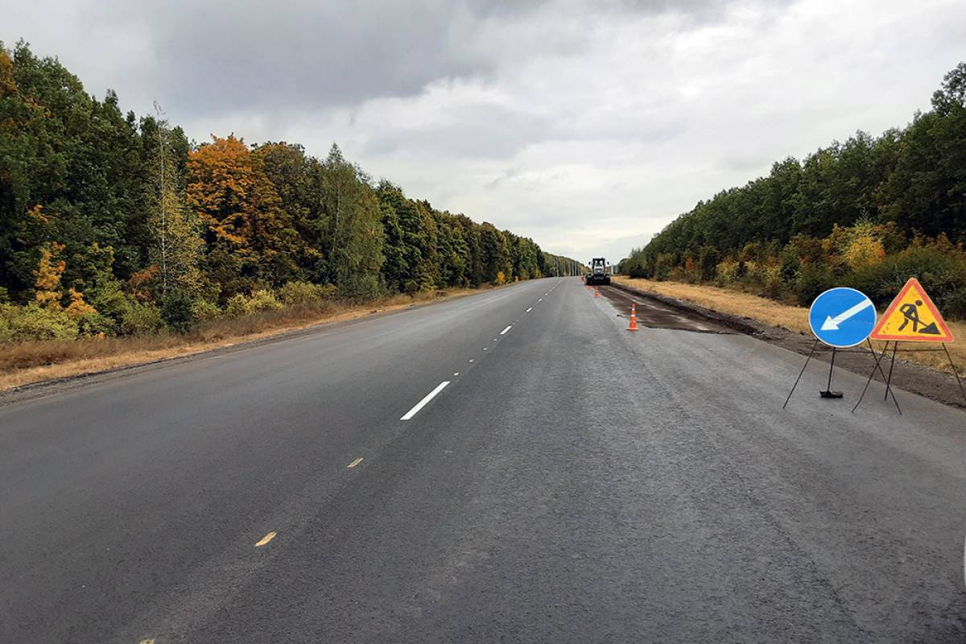
ДОРОЖНАЯ ДЕЯТЕЛЬНОСТЬ В 2023 ГОДУ
Финансирование на основные работы
10,6 млрд. руб.
Из них по национальному проекту
«Безопасные качественные дороги»,
в т. ч. федеральные средства
6,97 млрд. руб.
3,1 млрд. руб.
Для улучшения качества обслуживания региональной сети дорог для предприятия «Липецкдоравтоцентр» закуплено 20 единиц спецтехники на сумму 229 млн. руб.

Slide 27
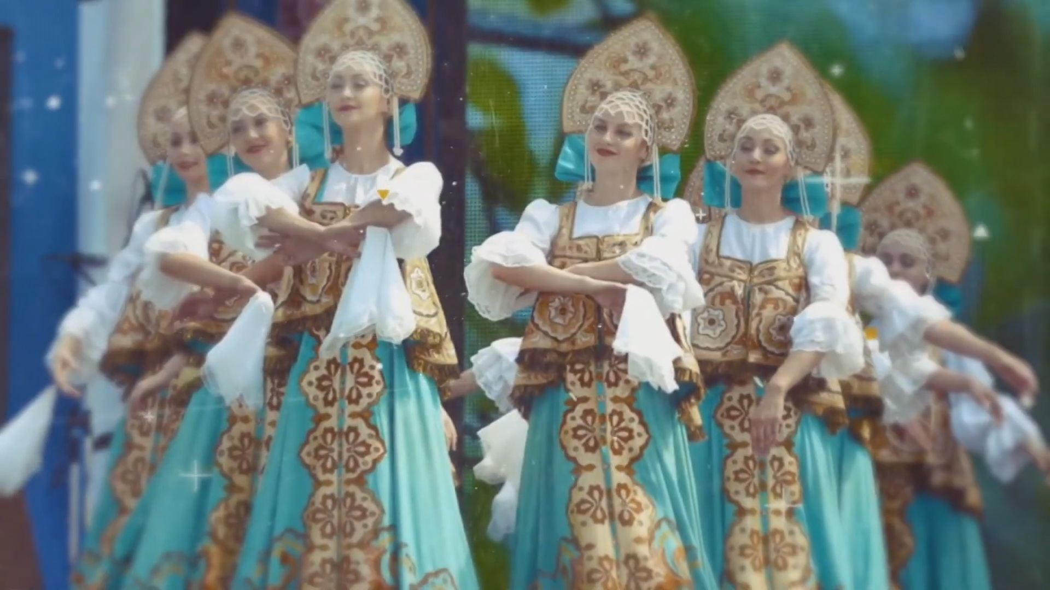
КУЛЬТУРА
Финансирование культуры в 2023 году, в млн. руб.
431,1 млн. руб.
Наименование | план | исполнение | % исполнения
ВСЕГО | 2014,8 | 2002,8 | 99,4
КУЛЬТУРА, КИНЕМАТОГРАФИЯ | 1970,3 | 1959,5 | 99,5
Другие вопросы в области культуры, кинематографии | 44,5 | 43,3 | 97,3

Slide 28
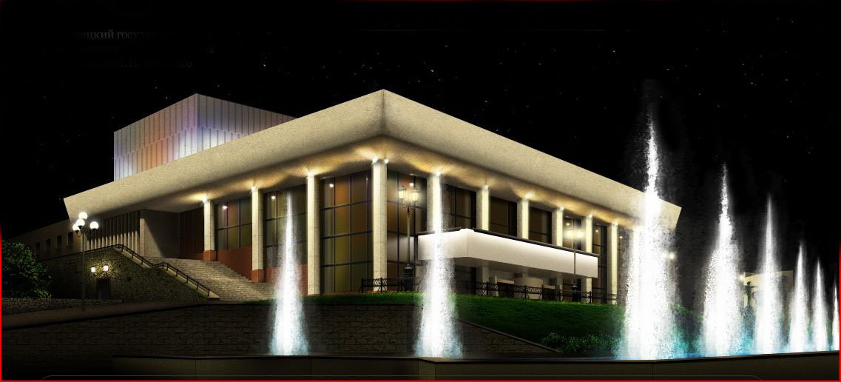
НАЦИОНАЛЬНЫЙ ПРОЕКТ «КУЛЬТУРА» в 2023 году
Реконструкция МУ ГДМ «Октябрь»
395,9 млн. руб.,
в т. ч. ФБ – 42,6 млн. руб.
Ремонт Липецкого государственного академического театра драмы
им. Л.Н. Толстого
97,3 млн. руб.
Реконструкция зданий детских школ искусств
102,1 млн. руб., в т. ч. ФБ -74,7 млн. руб., ОБ – 26,2 млн. руб., МБ – 1,2 млн. руб.
Оснащение ДШИ и ДШХ
44,8 млн. руб., в т. ч. ФБ – 30,8 млн. руб., ОБ – 13,7 млн. руб., МБ – 0,3 млн. руб.
Техническое оснащение муниципальных музеев
19,6 млн. руб.
Оснащение и оборудование МУ «Липецкий драматический театр»
20,6 млн. руб.
Проект «Культура малой Родины»
12,3 млн. руб.
Обеспечение доступной среды в рамках творческих инклюзивных игр
2,4 млн. руб.

Slide 29
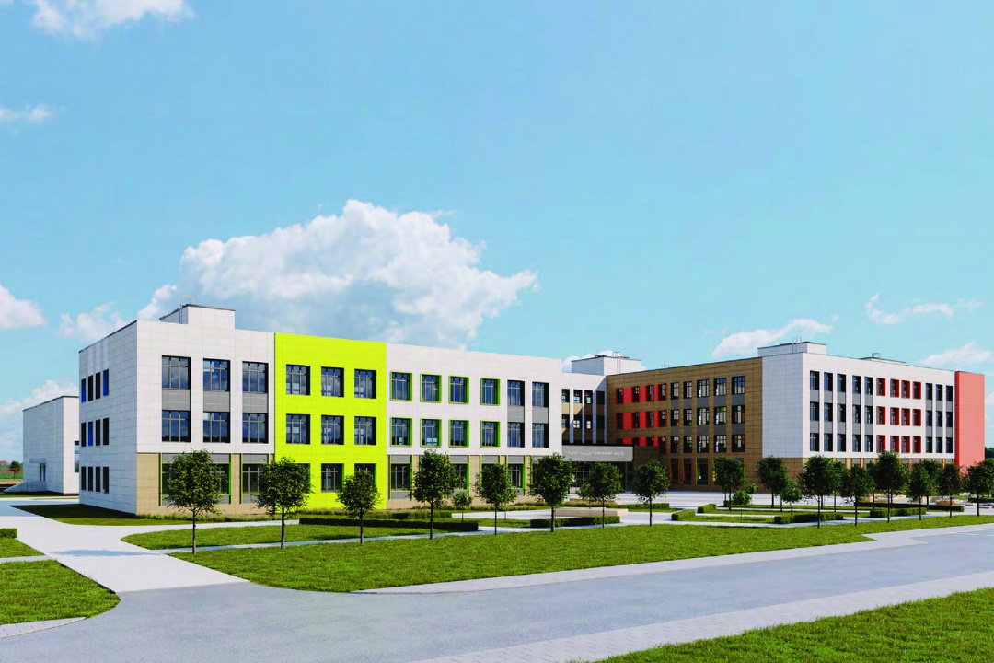
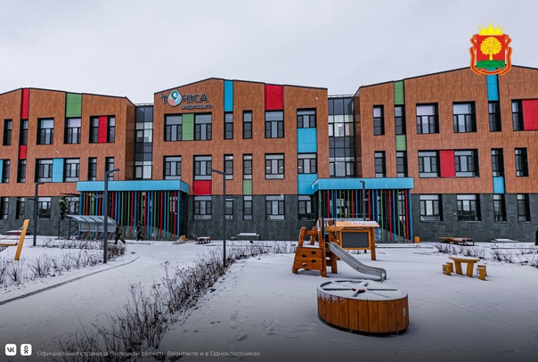
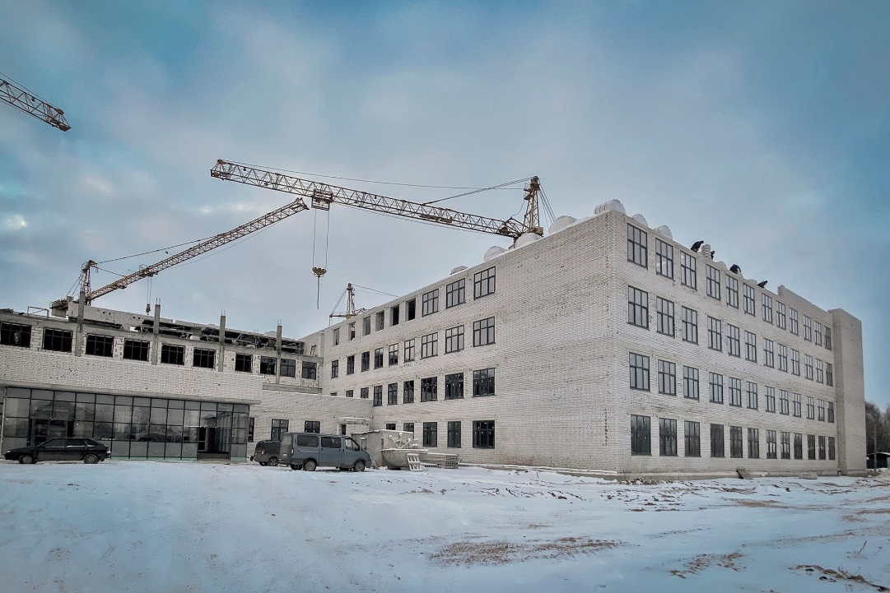
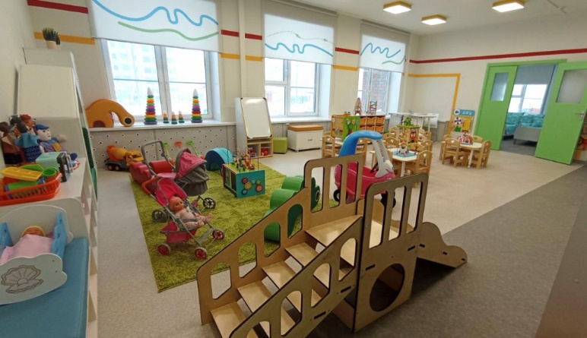
РАЗВИТИЕ СОЦИАЛЬНОЙ ИНФРАСТРУКТУРЫ
Образование
Строительство школы на 1224 места в г. Лебедянь
Строительство детских садов с использованием инфраструктурных кредитов из федерального бюджета
млн. руб.
млн. руб.
план |  | исполнение
всего | в том числе федеральные | всего | в том числе федеральные
412,4 | 254,1 | 364,6 | 254,1
сданы в эксплуатацию
Два детских сада в г. Липецке:
224 места | 349,8
350 мест | 351,3
Детский сад в г. Усмань
200 мест | 8,9
34

Slide 30
РАЗВИТИЕ СОЦИАЛЬНОЙ ИНФРАСТРУКТУРЫ
Здравоохранение
Государственная программа «Развитие здравоохранения Липецкой области»
млн. руб.
Объекты строительства | план |  | исполнение
 | всего | в т. ч. федеральные средства | всего | в т. ч. федеральные средства
Хирургический корпус ГУЗ "Областная детская вольница" в г. Липецке | 1867,8 | 1380,9 | 1867,8 | 1380,9
Операционный блок онкологического диспансера в г. Липецке | 162,5 | - | 115,9 | -
Поликлинический корпус ГУЗ "Липецкая городская детская больница" в г. Липецке | 340,8 | - | 218,7 | -
Стационарно-поликлинический корпус ГУЗ "Добровская районная больница" в с. Доброе | 555,8 | 518,5 | 547,5 | 511,7
15 ФАПов в разных районах области | 305,7 | 158,8 | 263,4 | 158,8
Два отделения общей врачебной практики | 114,2 | 65,8 | 72,2 | 65,8
3 115,9 млн. руб., в т. ч. средства ФБ – 2 117,3 млн. руб.
34

Slide 31

Образование
Финансирование образования в 2023 году
Наименование | План | Исполнение | % исполнения
ОБРАЗОВАНИЕ | 21 370,9 | 21 014,2 | 98,3
Дошкольное образование | 4 454,9 | 4 446,7 | 99,8
Общее образование | 12 185,5 | 12 025,1 | 98,7
Дополнительное образование детей | 629,6 | 629,5 | 100,0
Среднее профессиональное образование | 2 234,8 | 2 180,5 | 97,6
Профессиональная подготовка, переподготовка и повышение квалификации | 142,2 | 141,2 | 99,3
Молодежная политика | 343,6 | 343,6 | 100,0
Другие вопросы в области образования | 1 380,3 | 1 247,7 | 90,4

Slide 32
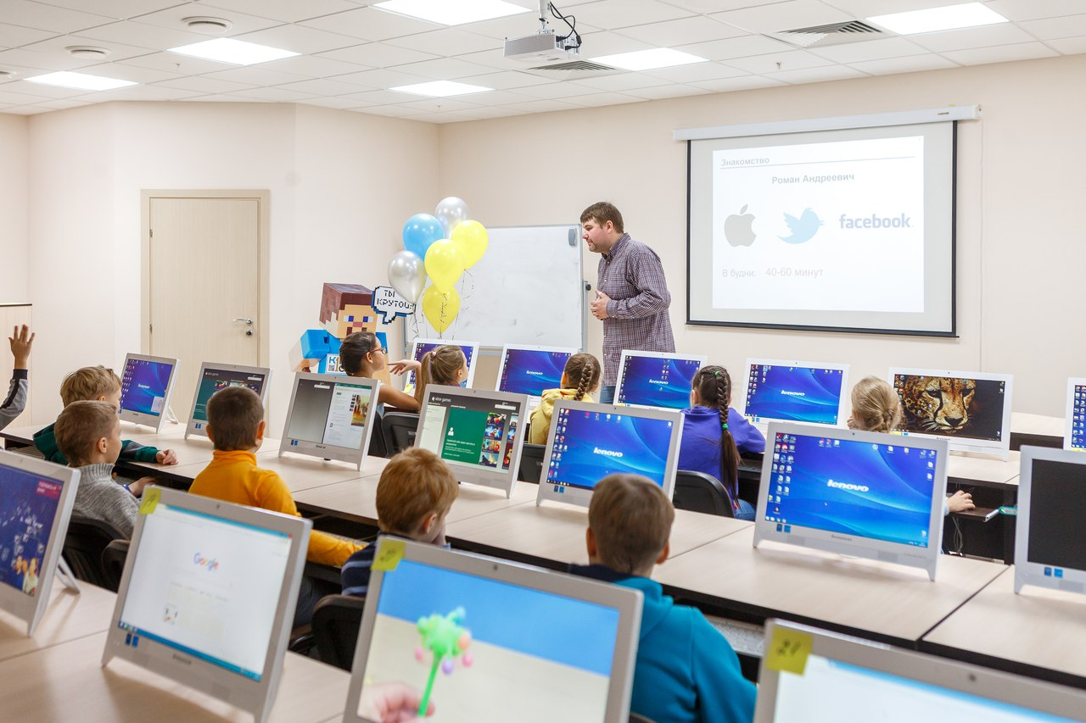
Образование
На организацию бесплатного горячего питания в 2023 году выделены средства: ФБ - 404,2 млн. руб., областного бюджета – 142,0 млн. руб.
Обеспечены 100% учащихся 1-4 классов.
Стоимость питания 1 ребенка в день – 80 руб.
На организацию бесплатного горячего питания для учащихся 5-11 классов направлено 297,8 млн. руб.
Для открытия 19 Центров образования «Точка роста» закуплено оборудование на 41,7 млн. руб.
В рамках реализации регионального проекта «Цифровая образовательная среда» на приобретение оборудования выделено 108,7 млн. руб., из них 103,3 млн. руб. – средства ФБ и 5,4 млн. руб. – средства областного бюджета.
Субсидия в сумме 185,2 млн. руб. предоставлена 14 муниципальным районам и 2 городским округам на выполнение требований антитеррористической защищенности образовательных организаций.
На реализацию программы «Доступная среда» выделено 42,1 млн. руб.
На создание условий для инклюзивного образования – 75,4 млн. руб.
24,4 млн. руб. предоставлено местным бюджетам на приобретение 7 школьных автобусов.

Slide 33

Образование
Организация отдыха и оздоровления детей в 2023 году
Всего израсходовано 767,9 млн. руб., в т. ч. 523,4 млн. руб. – средства областного бюджета, 96,7 млн. руб. – средства муниципальных бюджетов.
Средняя стоимость путевки – 34 009 руб.
Возмещение родительской платы из средств бюджета (50%) всего - 117,4 млн. руб.

Slide 34
Образование
Оплата труда в 2023 году
Рост зарплаты педагогических работников в сравнении с 2022 годом:
дошкольное образование - 14,1%
общее образование – 13,4% ( без учета выплат за классное руководство из ФБ)
дополнительное образование – 12,4%
профессиональное образование – 13,6%
в сфере социальной политики – 13,8%

Slide 35
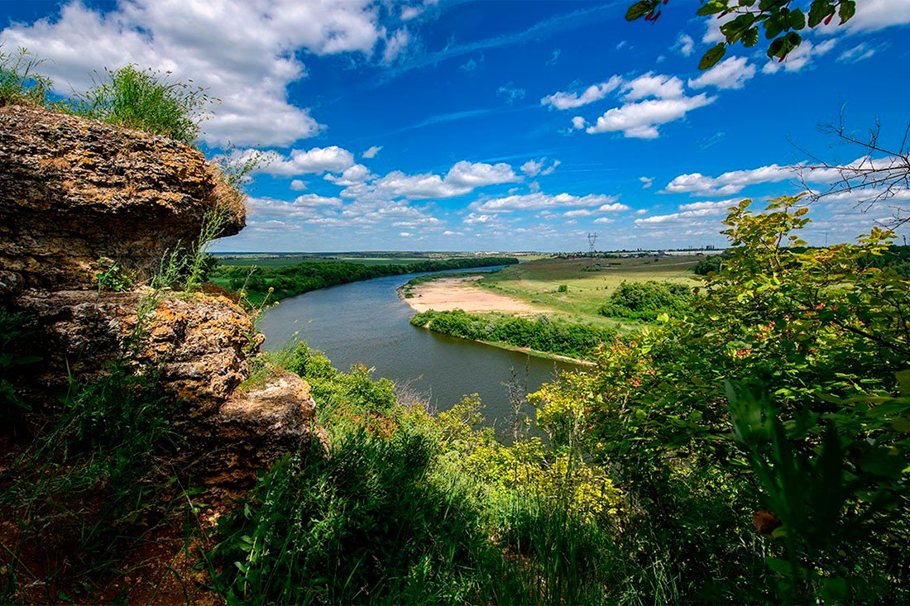
Охрана окружающей среды
Наименование раздела, подраздела | План, млн. руб. | Исполнение, млн. руб. | % исполнения
Охрана окружающей среды | 1062,8 | 1057,7 | 99,5
в том числе
Сбор, удаление отходов и очистка сточных вод | 0,1 | 0,1 | 100
Другие вопросы в области охраны окружающей среды | 1061,7 | 1056,6 | 99,5

Slide 36
Информация об исполнении государственных программ и непрограммных расходов Липецкой области в 2023 году (1)
№ п/п | Наименование показателя | Годовой план, тыс. руб. | Исполнение, тыс. руб. | Процент исполнения %
1 | Государственная программа Липецкой области "Социальная поддержка граждан, реализация семейно-демографической политики Липецкой области" | 16 053 129,2 | 15 631 730,2 | 97,4
1.1 | Подпрограмма "Развитие мер социальной поддержки отдельных категорий населения" | 5 446 747,3 | 5 282 154,1 | 97,0
1.2 | Подпрограмма "Повышение качества жизни пожилых людей, развитие системы социального обслуживания населения Липецкой области" | 2 540 238,4 | 2 533 901,3 | 99,8
1.3 | Подпрограмма "Укрепление материально-технической базы учреждений социального обслуживания населения и оказание адресной социальной помощи неработающим пенсионерам, являющимся получателями трудовых пенсий по старости и по инвалидности, в Липецкой области" | 682 065,6 | 652 662,6 | 95,7
1.4 | Подпрограмма "Улучшение демографической ситуации и положения семей с детьми" | 5 860 391,6 | 5 674 467,0 | 96,8
1.5 | Подпрограмма "Обеспечение жилыми помещениями детей-сирот, детей, оставшихся без попечения родителей, и лиц из их числа" | 840 670,6 | 837 028,3 | 99,6
1.6 | Подпрограмма "Доступная среда" | 68 186,3 | 57 293,2 | 84,0
1.7 | Подпрограмма "Благополучная семья - стабильность в регионе" | 541 561,3 | 521 066,3 | 96,2
1.8 | Подпрограмма "Формирование системы комплексной реабилитации и абилитации инвалидов, в том числе детей-инвалидов в Липецкой области" | 73 268,2 | 73 157,3 | 99,8

Slide 37
Информация об исполнении государственных программ и непрограммных расходов Липецкой области в 2023 году (2)
№ п/п | Наименование показателя | Годовой план, тыс. руб. | Исполнение, тыс. руб. | Процент исполнения %
2 | Государственная программа Липецкой области "Развитие рынка труда и содействие занятости населения в Липецкой области" | 880 095,1 | 865 549,8 | 98,3
2.1 | Подпрограмма "Развитие рынка труда и социальная поддержка безработных граждан" | 833 889,4 | 820 540,7 | 98,4
2.2 | Подпрограмма "Содействие трудоустройству незанятых инвалидов Липецкой области" | 2 821,2 | 2 539,4 | 90,0
2.3 | Подпрограмма "Оказание содействия добровольному переселению в Липецкую область соотечественников, проживающих за рубежом" | 26 280,6 | 25 693,5 | 97,8
2.4 | Подпрограмма "Улучшение условий и охраны труда" | 17 103,9 | 16 776,3 | 98,1

Slide 38
Информация об исполнении государственных программ и непрограммных расходов Липецкой области в 2023 году (3)
№ п/п | Наименование показателя | Годовой план, тыс. руб. | Исполнение, тыс. руб. | Процент исполнения %
3.0 | Государственная программа Липецкой области "Развитие здравоохранения Липецкой области" | 19 143 488,4 | 18 673 183,6 | 97,5
3.1 | Подпрограмма "Профилактика заболеваний и формирование здорового образа жизни. Развитие первичной медико-санитарной помощи" | 7 802 006,8 | 7 639 190,9 | 97,9
3.2 | Подпрограмма "Совершенствование оказания специализированной, включая высокотехнологичную, медицинской помощи, скорой, в том числе скорой специализированной, медицинской помощи, медицинской эвакуации" | 4 765 475,7 | 4 701 815,2 | 98,7
3.3 | Подпрограмма "Охрана здоровья матери и ребенка" | 2 775 708,6 | 2 572 176,2 | 92,7
3.1 | Подпрограмма "Развитие медицинской реабилитации и санаторно-курортного лечения, в том числе детей" | 301 250,1 | 298 516,2 | 99,1
3.2 | Подпрограмма "Совершенствование оказания паллиативной медицинской помощи, в том числе детям" | 357 426,4 | 354 774,3 | 99,3
3.3 | Подпрограмма "Кадровое обеспечение системы здравоохранения" | 486 551,7 | 463 648,1 | 95,3
3.4 | Подпрограмма "Совершенствование системы обеспечения лекарственными препаратами и медицинскими изделиями, в том числе в амбулаторных условиях" | 1 554 764,5 | 1 554 747,6 | 100,0
3.5 | Подпрограмма "Развитие информатизации в здравоохранении" | 157 750,4 | 154 346,2 | 97,8
3.6 | Подпрограмма "Модернизация первичного звена здравоохранения Липецкой области в 2021-2025 годах" | 942 554,3 | 933 968,8 | 99,1

Slide 39
Информация об исполнении государственных программ и непрограммных расходов Липецкой области в 2023 году (4)
№ п/п | Наименование показателя | Годовой план, тыс. руб. | Исполнение, тыс. руб. | Процент исполнения %
4.0 | Государственная программа Липецкой области "Развитие физической культуры и спорта Липецкой области" | 1 860 250,0 | 1 460 063,7 | 78,5
4.1 | Подпрограмма "Развитие физической культуры и массового спорта" | 746 714,7 | 356 171,3 | 47,7
4.2 | Подпрограмма "Развитие спорта высших достижений и системы подготовки спортивного резерва Липецкой области" | 1 113 535,2 | 1 103 892,4 | 99,1
5.0 | Государственная программа Липецкой области "Развитие образования Липецкой области" | 19 641 024,1 | 19 327 814,4 | 98,4
5.1 | Подпрограмма "Ресурсное обеспечение развития образования Липецкой области" | 16 214 623,2 | 16 120 128,0 | 99,4
5.2 | Подпрограмма "Повышение эффективности профессионального образования в обеспечении отраслей экономики востребованными кадрами" | 2 118 161,6 | 2 044 608,8 | 96,5
5.3 | Подпрограмма "Реализация мер по обучению, воспитанию, содержанию детей-сирот и детей, оставшихся без попечения родителей, и психолого-педагогическая помощь детям" | 132 100,5 | 131 975,4 | 99,9
5.4 | Подпрограмма "Отдых и оздоровление детей Липецкой области" | 384 859,9 | 287 716,3 | 74,8
5.5 | Подпрограмма "Создание современной образовательной среды для школьников" | 785 767,3 | 737 944,2 | 93,9
5.6 | Подпрограмма "Повышение финансового образования в Липецкой области" | 5 511,6 | 5 441,7 | 98,7

Slide 40
Информация об исполнении государственных программ и непрограммных расходов Липецкой области в 2023 году (5)
№ п/п | Наименование показателя | Годовой план, тыс. руб. | Исполнение, тыс. руб. | Процент исполнения %
4.0 | Государственная программа Липецкой области "Развитие физической культуры и спорта Липецкой области" | 1 860 250,0 | 1 460 063,7 | 78,5
4.1 | Подпрограмма "Развитие физической культуры и массового спорта" | 746 714,7 | 356 171,3 | 47,7
4.2 | Подпрограмма "Развитие спорта высших достижений и системы подготовки спортивного резерва Липецкой области" | 1 113 535,2 | 1 103 892,4 | 99,1
5.0 | Государственная программа Липецкой области "Развитие образования Липецкой области" | 19 641 024,1 | 19 327 814,4 | 98,4
6.0 | Государственная программа Липецкой области "Развитие культуры и туризма в Липецкой области" | 2 667 956,9 | 2 661 980,8 | 99,8
6.1 | Подпрограмма "Развитие и сохранение культуры Липецкой области" | 2 271 137,3 | 2 266 957,3 | 99,8
6.2 | Подпрограмма "Развитие туризма в Липецкой области" | 235 573,2 | 235 573,2 | 100,0
6.3 | Подпрограмма "Формирование и использование документов Архивного фонда Российской Федерации в Липецкой области" | 161 246,4 | 159 450,4 | 98,9
7.0 | Государственная программа Липецкой области "Развитие кооперации и коллективных форм собственности в Липецкой области" | 188 312,9 | 188 312,9 | 100,0
7.1 | Подпрограмма "Развитие сети кооперативов всех направлений" | 17 781,3 | 17 781,3 | 100,0
7.2 | Подпрограмма "Реализация регионально значимых направлений в сфере сельскохозяйственной кооперации" | 170 531,6 | 170 531,6 | 100,0

Slide 41
Информация об исполнении государственных программ и непрограммных расходов Липецкой области в 2023 году (6)
№ п/п | Наименование показателя | Годовой план, тыс. руб. | Исполнение, тыс. руб. | Процент исполнения %
8 | Государственная программа Липецкой области "Обеспечение населения Липецкой области качественным жильем, социальной инфраструктурой и услугами ЖКХ" | 9 321 061,3 | 7 037 735,2 | 75,5
8.1 | Подпрограмма "Ипотечное жилищное кредитование" | 87 530,9 | 85 725,8 | 97,9
8.2 | Подпрограмма "Свой Дом" | 137 100,5 | 136 673,8 | 99,7
8.3 | Подпрограмма "О государственной поддержке в обеспечении жильем молодых семей" | 403 469,4 | 402 483,4 | 99,8
8.4 | Подпрограмма "Стимулирование жилищного строительства в Липецкой области" | 3 156 220,8 | 2 961 744,1 | 93,8
8.5 | Подпрограмма "Повышение качества условий проживания населения области за счет обеспечения населенных пунктов области социальной инфраструктурой" | 548 621,8 | 523 619,2 | 95,4
8.6 | Подпрограмма "Улучшение качества жилищного фонда, развитие и модернизация коммунальной инфраструктуры Липецкой области" | 4 477 378,4 | 2 630 372,2 | 58,7
8.7 | Подпрограмма "Повышение качества водоснабжения населения Липецкой области" | 510 739,5 | 297 116,7 | 58,2

Slide 42
Информация об исполнении государственных программ и непрограммных расходов Липецкой области в 2023 году (7)
№ п/п | Наименование показателя | Годовой план, тыс. руб. | Исполнение, тыс. руб. | Процент исполнения %
9 | Государственная программа Липецкой области "Обеспечение общественной безопасности, профилактика терроризма и экстремизма в Липецкой области" | 1 533 454,9 | 1 514 872,1 | 98,8
9.1 | Подпрограмма "Профилактика правонарушений в Липецкой области" | 205 207,0 | 189 458,1 | 92,3
9.2 | Подпрограмма "Обеспечение безопасности дорожного движения в Липецкой области" | 3 925,0 | 3 921,6 | 99,9
9.3 | Подпрограмма "О противодействии коррупции в Липецкой области" | 19 790,0 | 19 692,6 | 99,5
9.4 | Подпрограмма "Комплексные меры по профилактике терроризма и экстремизма в Липецкой области" | 1 208,0 | 1 208,0 | 100,0
9.5 | Подпрограмма "Развитие мировой юстиции в Липецкой области" | 373 292,9 | 370 891,9 | 99,4
9.6 | Подпрограмма "Развитие аппаратно-программного комплекса "Безопасный город" в Липецкой области" | 930 032,1 | 929 699,9 | 100,0

Slide 43
Информация об исполнении государственных программ и непрограммных расходов Липецкой области в 2023 году (8)
№ п/п | Наименование показателя | Годовой план, тыс. руб. | Исполнение, тыс. руб. | Процент исполнения %
10 | Государственная программа Липецкой области "Реализация внутренней политики Липецкой области" | 901 928,4 | 898 140,4 | 99,6
10.1 | Подпрограмма "Содействие развитию гражданского общества, патриотического воспитания населения Липецкой области и реализации молодежной политики" | 625 718,8 | 622 652,9 | 99,5
10.2 | Подпрограмма "Создание условий для оперативного получения населением области информации о деятельности исполнительных органов государственной власти и социально-экономическом развитии Липецкой области" | 263 647,4 | 263 015,8 | 99,8
10.3 | Подпрограмма "Реализация государственной национальной политики в Липецкой области" | 12 562,2 | 12 471,7 | 99,3
11 | Государственная программа Липецкой области "Модернизация и инновационное развитие экономики Липецкой области" | 669 293,2 | 665 044,4 | 99,4
11.1 | Подпрограмма "Модернизация и развитие промышленности Липецкой области на 2014-2025 годы" | 211 422,8 | 211 395,8 | 100,0
11.2 | Подпрограмма "Повышение конкурентоспособности и производительности труда в машиностроительном комплексе Липецкой области на 2014-2025 годы" | 1 000,0 | 1 000,0 | 100,0
11.3 | Подпрограмма "Развитие инновационной деятельности в Липецкой области на 2014-2025 годы" | 37 950,0 | 37 950,0 | 100,0
11.4 | Подпрограмма "Развитие малого и среднего предпринимательства в Липецкой области на 2014-2025 годы" | 418 920,5 | 414 698,6 | 99,0

Slide 44
Информация об исполнении государственных программ и непрограммных расходов Липецкой области в 2023 году (9)
№ п/п | Наименование показателя | Годовой план, тыс. руб. | Исполнение, тыс. руб. | Процент исполнения %
12 | Государственная программа Липецкой области "Энергоэффективность и развитие энергетики в Липецкой области" | 308 750,2 | 239 908,9 | 77,7
12.1 | Подпрограмма "Энергосбережение и повышение энергетической эффективности" | 294 750,2 | 229 104,1 | 77,7
12.2 | Подпрограмма "Развитие и модернизация электроэнергетики" | 14 000,0 | 10 804,7 | 77,2
13 | Государственная программа Липецкой области "Развитие сельского хозяйства и регулирование рынков сельскохозяйственной продукции, сырья и продовольствия Липецкой области" | 4 037 607,0 | 4 032 166,1 | 99,9
13.1 | Подпрограмма "Развитие отрасли растениеводства, переработки и реализации продукции растениеводства в Липецкой области" | 1 753 511,0 | 1 752 882,1 | 100,0
13.2 | Подпрограмма "Развитие отрасли животноводства, переработки и реализации продукции животноводства в Липецкой области" | 1 411 588,6 | 1 411 588,3 | 100,0
13.3 | Подпрограмма "Поддержка малых форм хозяйствования в Липецкой области" | 161 822,4 | 161 822,4 | 100,0
13.4 | Подпрограмма "Обеспечение эпизоотического и ветеринарно-санитарного благополучия на территории Липецкой области" | 445 290,5 | 440 710,2 | 99,0
13.5 | Подпрограмма "Развитие торговли Липецкой области" | 40 066,8 | 39 851,2 | 99,5
13.6 | Подпрограмма "Развитие комплексной системы защиты прав потребителей и качества товаров в Липецкой области" | 100,0 | 100,0 | 100,0
13.7 | Подпрограмма "Развитие отраслей агропромышленного комплекса Липецкой области" | 36 394,2 | 36 394,2 | 100,0
13.8 | Подпрограмма "Эффективное вовлечение в оборот земель сельскохозяйственного назначения и развитие мелиоративного комплекса Липецкой области" | 188 833,5 | 188 817,8 | 100,0

Slide 45
Информация об исполнении государственных программ и непрограммных расходов Липецкой области в 2023 году (10)
№ п/п | Наименование показателя | Годовой план, тыс. руб. | Исполнение, тыс. руб. | Процент исполнения %
14 | Государственная программа Липецкой области "Развитие транспортной системы Липецкой области" | 18 379 032,7 | 16 230 619,5 | 88,3
14.1 | Подпрограмма "Развитие дорожного комплекса Липецкой области" | 14 327 138,9 | 12 538 680,4 | 87,5
14.2 | Подпрограмма "Развитие пассажирского транспорта общего пользования" | 3 943 893,8 | 3 619 939,1 | 91,8
14.3 | Подпрограмма "Расширение использования природного газа в качестве моторного топлива в Липецкой области" | 108 000,0 | 72 000,0 | 66,7
15 | Государственная программа Липецкой области "Обеспечение инвестиционной привлекательности Липецкой области" | 1 075 212,2 | 1 072 268,5 | 99,7
15.1 | Подпрограмма "Улучшение инвестиционного климата в Липецкой области" | 1 075 212,2 | 1 072 268,5 | 99,7

Slide 46
Информация об исполнении государственных программ и непрограммных расходов Липецкой области в 2023 году (11)
№ п/п | Наименование показателя | Годовой план, тыс. руб. | Исполнение, тыс. руб. | Процент исполнения %
16 | Государственная программа Липецкой области "Охрана окружающей среды, воспроизводство и рациональное использование природных ресурсов Липецкой области" | 1 504 485,5 | 1 396 393,2 | 92,8
16.1 | Подпрограмма "Охрана окружающей среды Липецкой области" | 1 055 992,3 | 1 051 395,5 | 99,6
16.2 | Подпрограмма "Обращение с отходами на территории Липецкой области" | 296 364,2 | 205 485,1 | 69,3
16.3 | Подпрограмма "Развитие водохозяйственного комплекса Липецкой области" | 32 516,7 | 20 471,5 | 63,0
16.4 | Подпрограмма "Развитие и использование минерально-сырьевой базы Липецкой области" | 3 376,8 | 3 376,8 | 100,0
16.5 | Подпрограмма "Охрана, воспроизводство и рациональное использование объектов животного мира Липецкой области" | 116 235,6 | 115 664,3 | 99,5
17 | Государственная программа Липецкой области "Развитие лесного хозяйства в Липецкой области" | 597 557,5 | 596 549,1 | 99,8
17.1 | Подпрограмма "Охрана, защита и воспроизводство лесов на территории Липецкой области" | 557 646,3 | 556 687,3 | 99,8
17.2 | Подпрограмма "Лесоразведение на землях иных категорий" | 39 911,1 | 39 861,8 | 99,9

Slide 47
Информация об исполнении государственных программ и непрограммных расходов Липецкой области в 2023 году (12)
№ п/п | Наименование показателя | Годовой план, тыс. руб. | Исполнение, тыс. руб. | Процент исполнения %
18 | Государственная программа Липецкой области "Эффективное государственное управление и развитие муниципальной службы в Липецкой области" | 1 897 971,4 | 1 860 266,6 | 98,0
18.1 | Подпрограмма "Повышение качества предоставления государственных, муниципальных и дополнительных услуг в Липецкой области" | 643 152,5 | 643 152,5 | 100,0
18.2 | Подпрограмма "Совершенствование государственной гражданской и муниципальной службы Липецкой области" | 29 803,5 | 28 189,3 | 94,6
18.3 | Подпрограмма "Формирование электронного правительства в Липецкой области" | 926 448,6 | 908 258,2 | 98,0
18.4 | Подпрограмма "Совершенствование системы управления областным имуществом и земельными участками" | 298 566,8 | 280 666,6 | 94,0
19 | Государственная программа Липецкой области "Управление государственными финансами и государственным долгом Липецкой области" | 6 663 751,4 | 5 906 632,5 | 88,6
19.1 | Подпрограмма "Долгосрочное бюджетное планирование, совершенствование организации бюджетного процесса" | 632 994,1 | 628 145,5 | 99,2
19.2 | Подпрограмма "Управление государственным долгом Липецкой области" | 385 055,0 | 331 315,4 | 86,0
19.3 | Подпрограмма "Создание условий для повышения финансовой устойчивости местных бюджетов" | 5 645 702,3 | 4 947 171,7 | 87,6

Slide 48
Информация об исполнении государственных программ и непрограммных расходов Липецкой области в 2023 году (13)
№ п/п | Наименование показателя | Годовой план, тыс. руб. | Исполнение, тыс. руб. | Процент исполнения %
20 | Государственная программа Липецкой области "Формирование современной городской среды в Липецкой области" | 1 254 076,0 | 1 186 595,4 | 94,6
20.1 | Подпрограмма "Развитие благоустройства территорий муниципальных образований Липецкой области" | 1 254 076,0 | 1 186 595,4 | 94,6
21 | Государственная программа Липецкой области "Комплексное развитие сельских территорий Липецкой области" | 489 639,1 | 480 650,0 | 98,2
21.1 | Подпрограмма "Создание условий для обеспечения доступным и комфортным жильем сельского населения" | 131 156,0 | 126 555,1 | 96,5
21.2 | Подпрограмма "Создание и развитие инфраструктуры на сельских территориях" | 358 483,1 | 354 094,8 | 98,8

Slide 49
Информация об исполнении государственных программ и непрограммных расходов Липецкой области в 2023 году (14)
№ п/п | Наименование показателя | Годовой план, тыс. руб. | Исполнение, тыс. руб. | Процент исполнения %
22 | Непрограммные расходы областного бюджета | 8 976 833,5 | 4 920 022,5 | 54,8
22.1 | Обеспечение деятельности председателя, депутатов (членов) законодательного органа государственной власти Липецкой области, высшего должностного лица Липецкой области (руководителя высшего исполнительного органа государственной власти Липецкой области) и его заместителей | 80 507,8 | 75 222,6 | 93,4
22.2 | Резервные фонды | 2 800 000,0 | 1 362 604,5 | 48,7
22.3 | Обеспечение деятельности в сфере государственной регистрации актов гражданского состояния | 90 128,3 | 90 128,3 | 100,0
22.4 | Расходы на финансовое обеспечение мероприятий, связанных с предотвращением влияния ухудшения геополитической и экономической ситуации на развитие отраслей экономики, и иные цели, связанные с предотвращением влияния ухудшения геополитической и экономической ситуации | 671 941,5 | 491 932,6 | 73,2
22.5 | Иные непрограммные мероприятия | 5 334 255,9 | 2 900 134,5 | 54,4
 | ВСЕГО РАСХОДОВ | 118 044 910,9 | 106 846 499,7 | 90,5

Slide 50

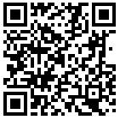

УПРАВЛЕНИЕ ФИНАНСОВ ЛИПЕЦКОЙ ОБЛАСТИ
исполнительный орган государственной власти Липецкой области, обеспечивающий проведение единой бюджетной политики и осуществляющий общее руководство организацией финансов Липецкой области
КОНТАКТЫ
Адрес 398050, г. Липецк, площадь им. Г.В. Плеханова, 4
Единый телефон +7 (474) 236-84-70
Факс +7 (474) 236-84-27
Электронная почта obl@fin.lipetsk.ru
ВРЕМЯ РАБОТЫ
ПН-ЧТ с 08:30 до 17:30
ПТ с 08:30 до 16:30
Перерыв с 13:00 до 13:48
СБ, ВС Выходные дни
Руководитель – | Щеглеватых Вячеслав Михайлович
ПОЛЕЗНЫЕ ССЫЛКИ
САЙТ МИНИСТЕРСТВА
ФИНАНСОВ РОССИЙСКОЙ
ФЕДЕРАЦИИ
http://minfin.gov.ru
САЙТ ПРАВИТЕЛЬСТВА
ЛИПЕЦКОЙ
ОБЛАСТИ
https://липецкаяобласть.рф
САЙТ УПРАВЛЕНИЯ
ФИНАНСОВ ЛИПЕЦКОЙ
ОБЛАСТИ
http://ufin48.ru

